Slide 1




🌦️
Predicción del clima
Alexander Daniel Rios

Slide 2

👪
Motivación y audiencia
El motivo de este proyecto es la de brindar herramientas de analisis y prediccion en busca de evitar eventos climáticos inesperados.
El pronóstico del clima es algo que nos beneficia a todos, muchas veces ayuda a organizar, en función del clima, determinados eventos/tareas en la vida de las personas y/o organizaciones.
Alexander Daniel Rios

Slide 3
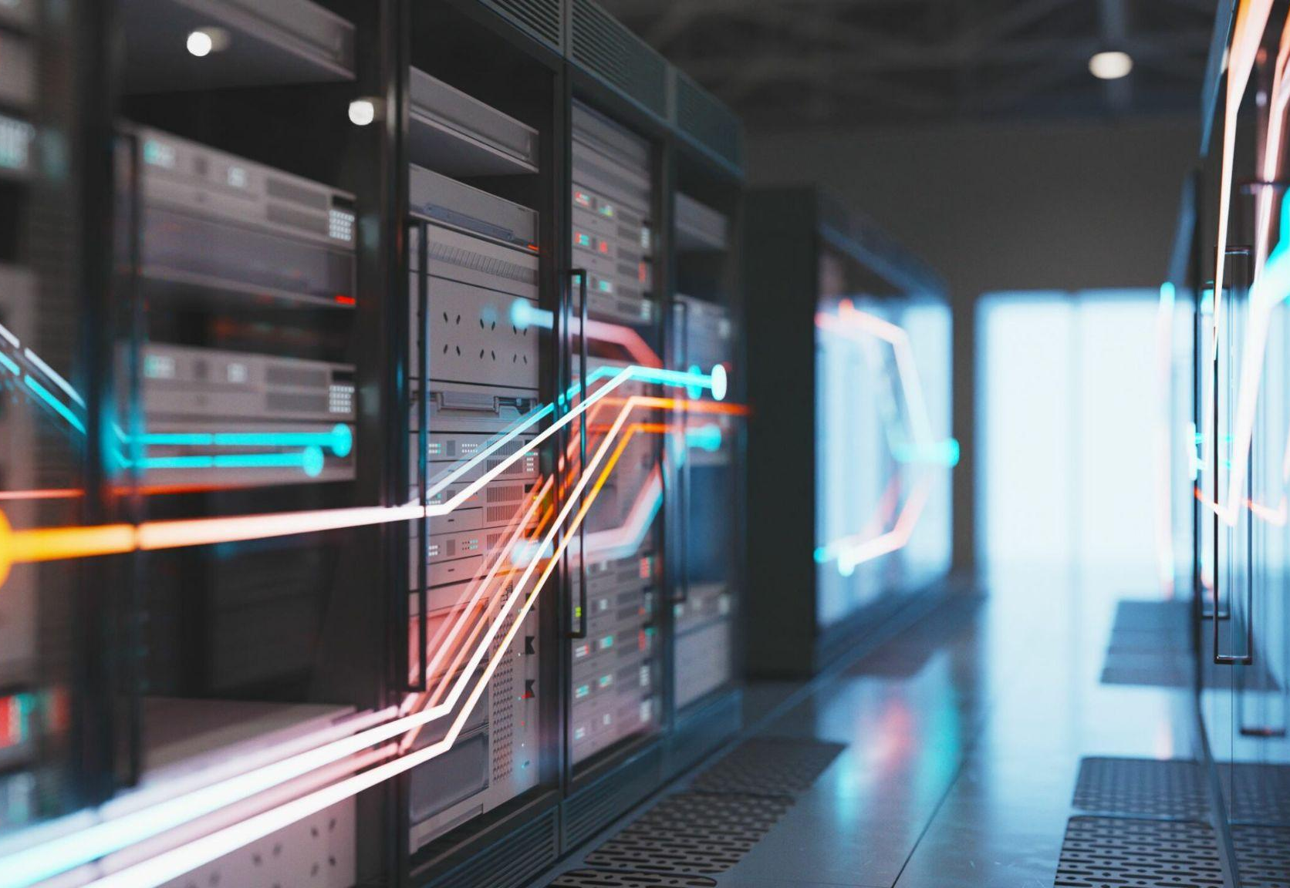
💻
Adquisición de datos
Los datos para llevar a cabo este proyecto fueron adquiridos a través de la API de Open-Meteo que es de acceso libre y nos brinda datos meteorológicos de distintas partes del mundo.
Esta API nos brinda dos tipos de set de datos, datos meteorológicos diarios y horarios, por interés propio se utilizaron datos meteorológicos de Argentina.
Alexander Daniel Rios

Slide 4
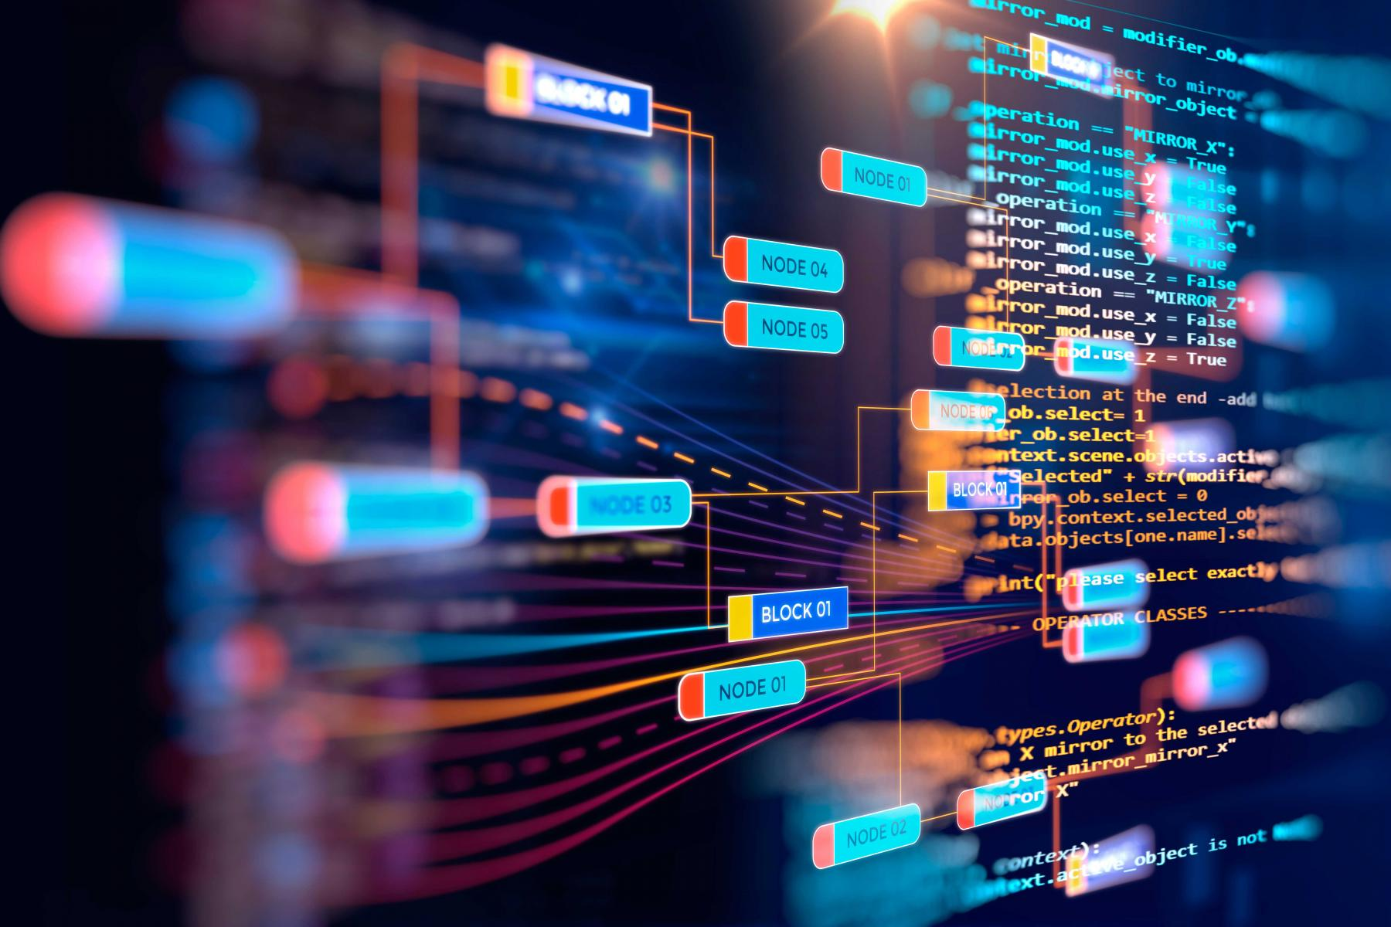
💻
Resumen de metadata
Datos | Features | Registros | Fecha inicial | Fecha final
Diarios | 19 | 8.7K | 2020 | Actualidad
Horarios | 42 | 209K | 2020 | Actualidad
Datos | Categóricos | Continuos | Discretos | Booleanos
Diarios | 3 | 16 | 0 | 0
Horarios | 1 | 39 | 0 | 1
Alexander Daniel Rios

Slide 5

🤔
Preguntas de hipótesis
¿Existira algun patron que nos permita identificar un dia posiblemente lluvioso?
¿Habrá una época del año en la que haya mayores probabilidades de llover?
¿Qué parámetros son vitales para predecir un dia lluvioso? Y de ser asi, ¿Como se relacionan?
¿Cómo afecta la temperatura a las probabilidades de precipitaciones?
¿Cómo afecta la presión superficial a las probabilidades de precipitaciones?
¿Habrá más días de precipitaciones esta semana?
Alexander Daniel Rios

Slide 6
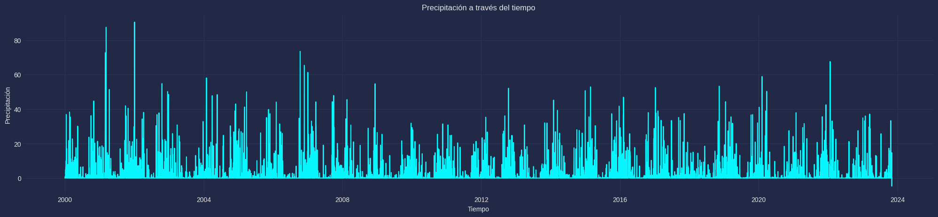
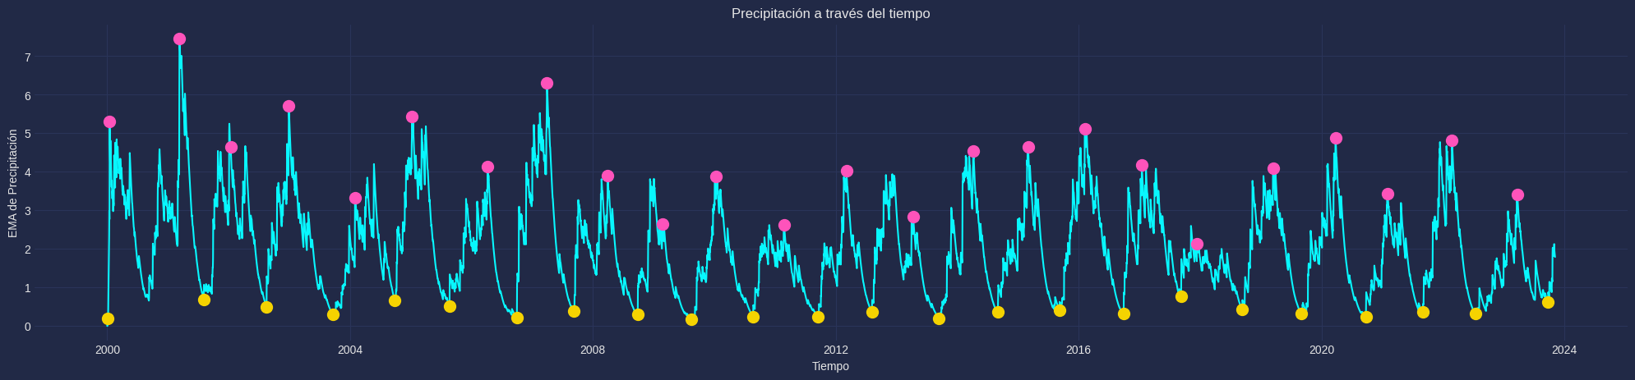
❓️
¿Existira algun patron que nos permita identificar un dia posiblemente lluvioso?
La media móvil exponencial mide la dirección de la tendencia durante un período de tiempo.
Podemos ver que hay claramente un patrón que se repite cada 2 años, donde encontramos 2 máximos y 2 mínimos.
Alexander Daniel Rios

Slide 7

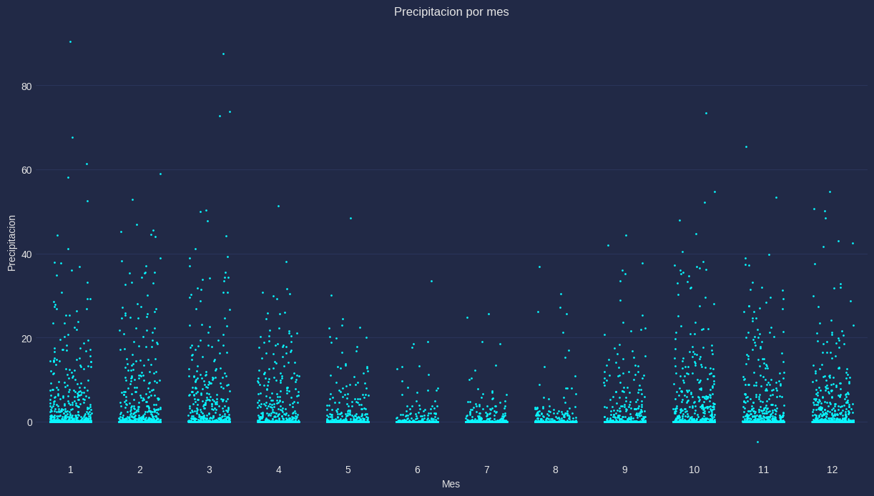
¿Habrá una época del año en la que haya mayores probabilidades de llover?
❓️
Podemos ver cómo en época de invierno las precipitaciones son menores en abundancia.
Alexander Daniel Rios

Slide 8
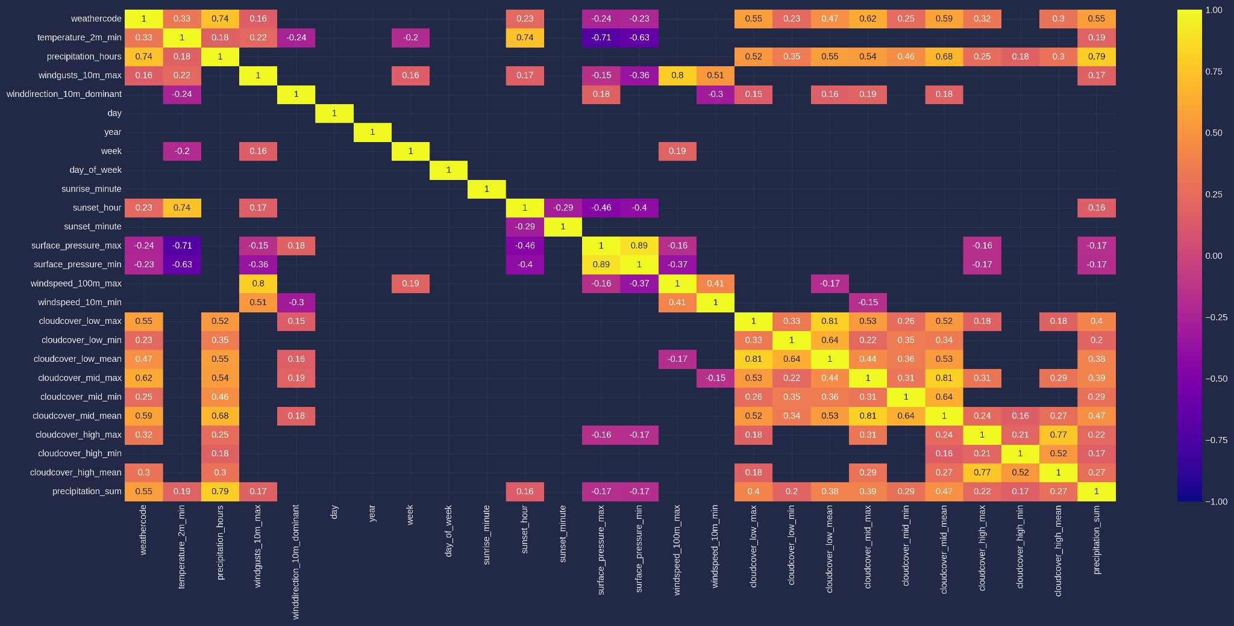
❓️
¿Qué parámetros son vitales para predecir un dia lluvioso? Y de ser asi, ¿Como se relacionan?
De mayor a menor las correlaciones más importantes son: cloud cover, pressure & temperature

Slide 9
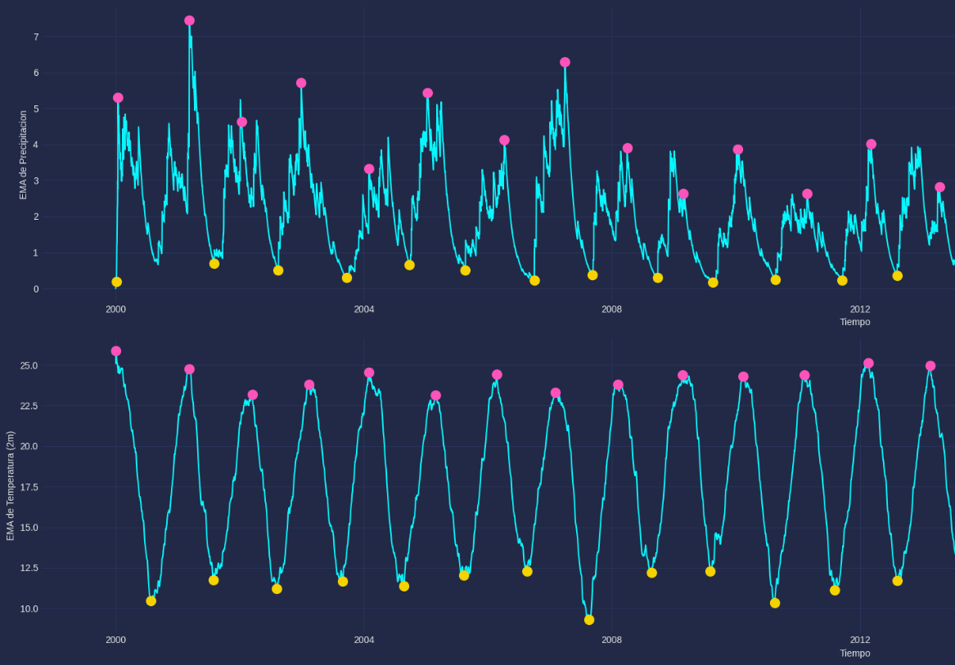
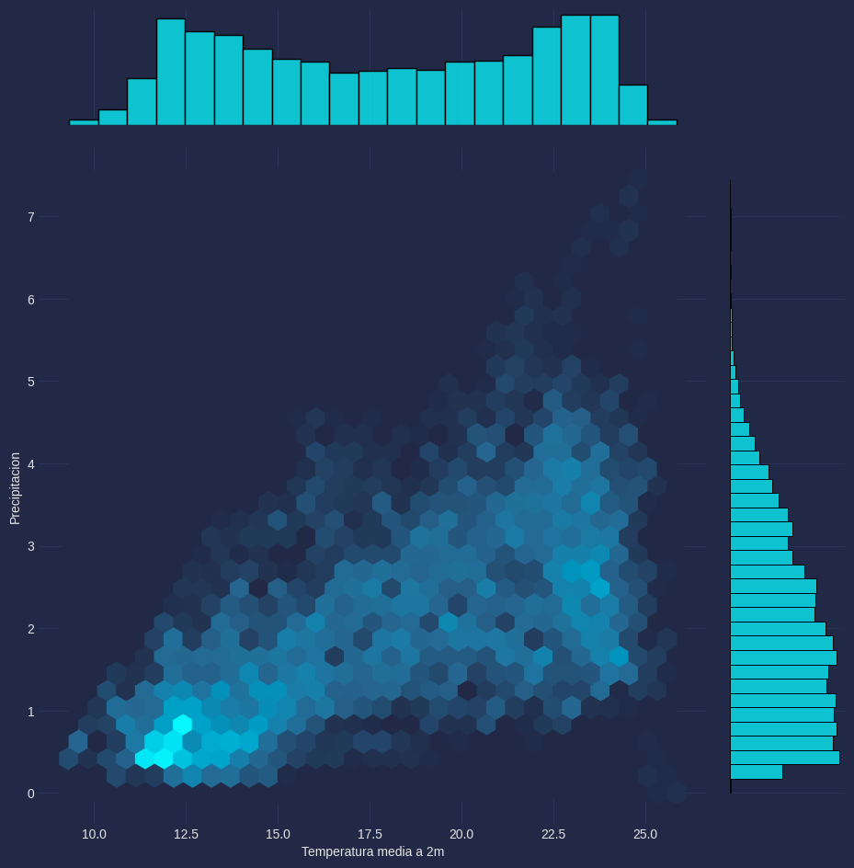
❓️
¿Cómo afecta la temperatura a las probabilidades de precipitaciones?
Comparando la media móvil exponencial de la temperatura contra la de las precipitaciones podemos observar como hay una relación directa entre los picos máximos y mínimos, dando a entender que cuando ocurre la máxima temperatura ocurren las máximas precipitaciones y lo mismo ocurre con las mínimas, esto se corrobora con el gráfico precipitaciones vs. temperatura.
Alexander Daniel Rios

Slide 10
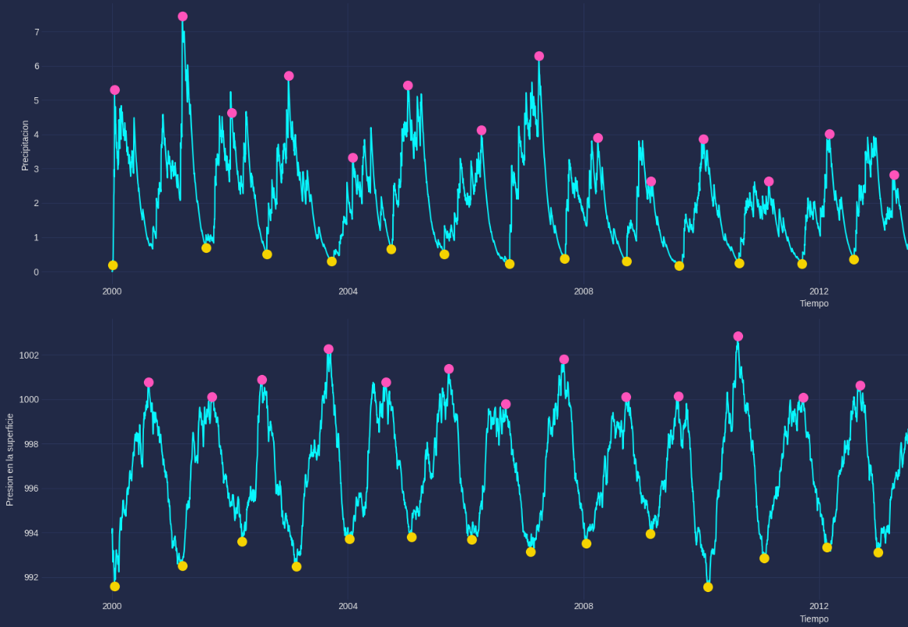
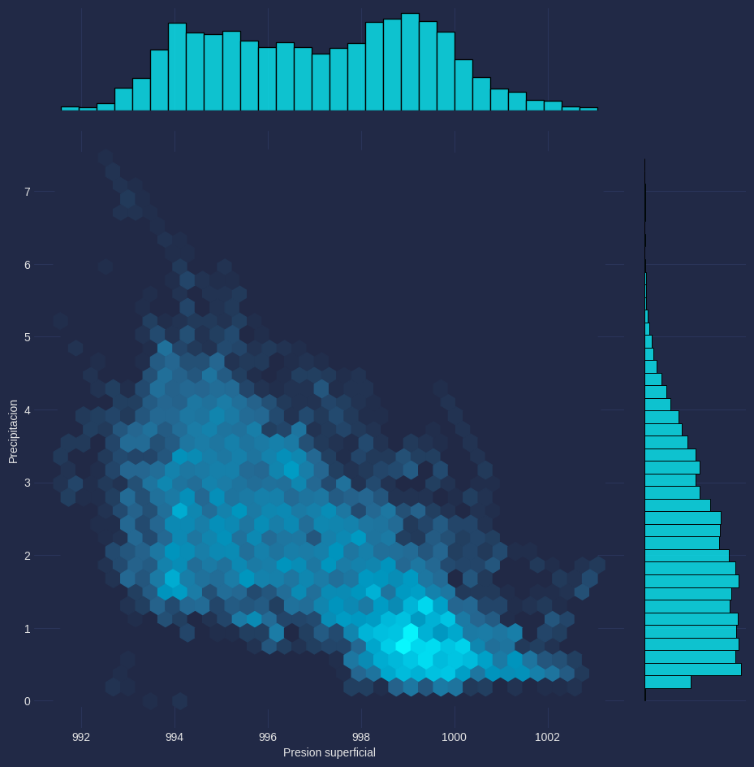
❓️
¿Cómo afecta la presión superficial a las probabilidades de precipitaciones?
Comparando la media móvil exponencial de la presión superficial contra la de las precipitaciones podemos observar como hay una relación inversa entre los picos máximos y mínimos, dando a entender que cuando ocurre la máxima presión ocurren las mínimas precipitaciones y viceversa, esto se corrobora con el gráfico precipitaciones vs. presión superficial.
Alexander Daniel Rios

Slide 11

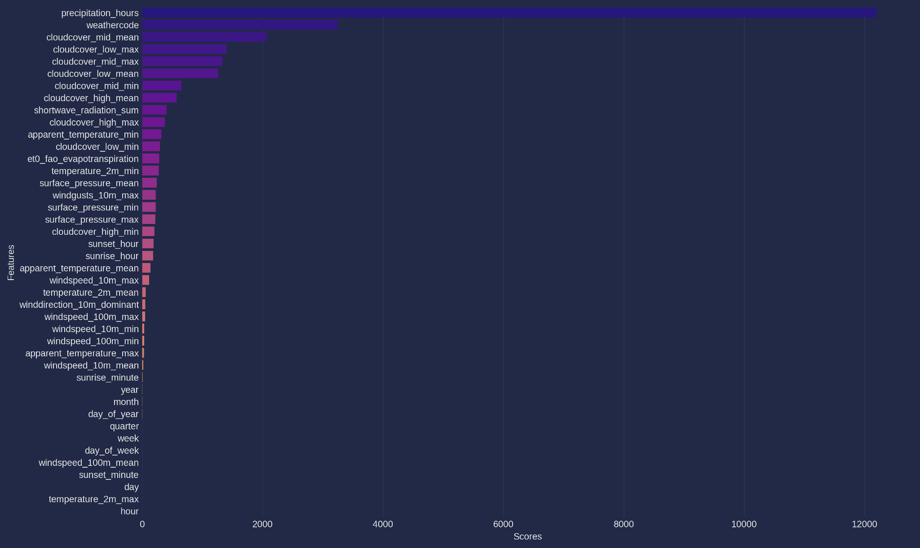
✔️❌️
Características más importantes para la predicción
Alexander Daniel Rios

Slide 12
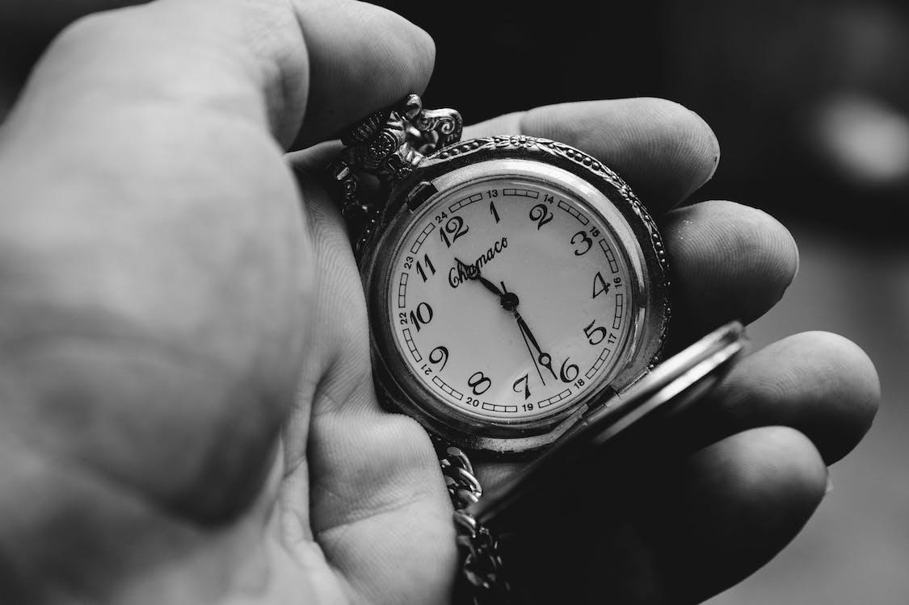
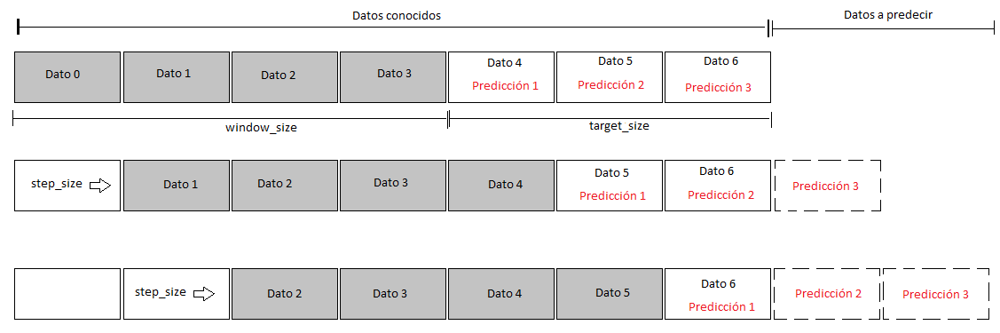
⌛️
Ventana temporal
Para la predicción de las precipitaciones se utilizó una técnica que consiste en tomar un lapso temporal de datos e ir desplazando esta ventana a través del set de datos, buscando predecir el resultado para los posteriores días a la ventana temporal, el desplazamiento se puede hacer de un paso a la vez, o de varios pasos.
Alexander Daniel Rios

Slide 13
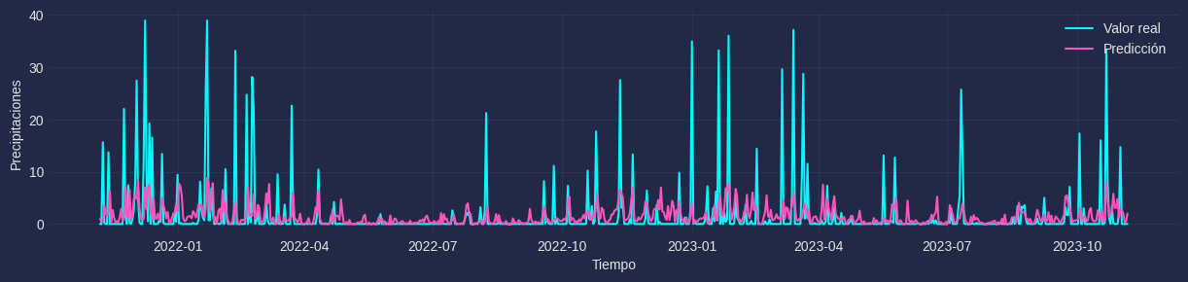
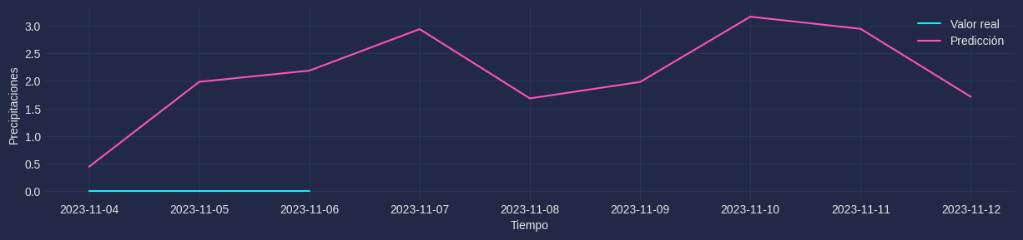
❓️
¿Habrá más días de precipitaciones esta semana?
Aquí tenemos la comparación entre el valor real y las predicciones para los últimos 2 años.
El pronóstico para los próximos 7 días, se puede observar que el modelo no performa tan bien, se espera mejorar esto.
Alexander Daniel Rios

Slide 14
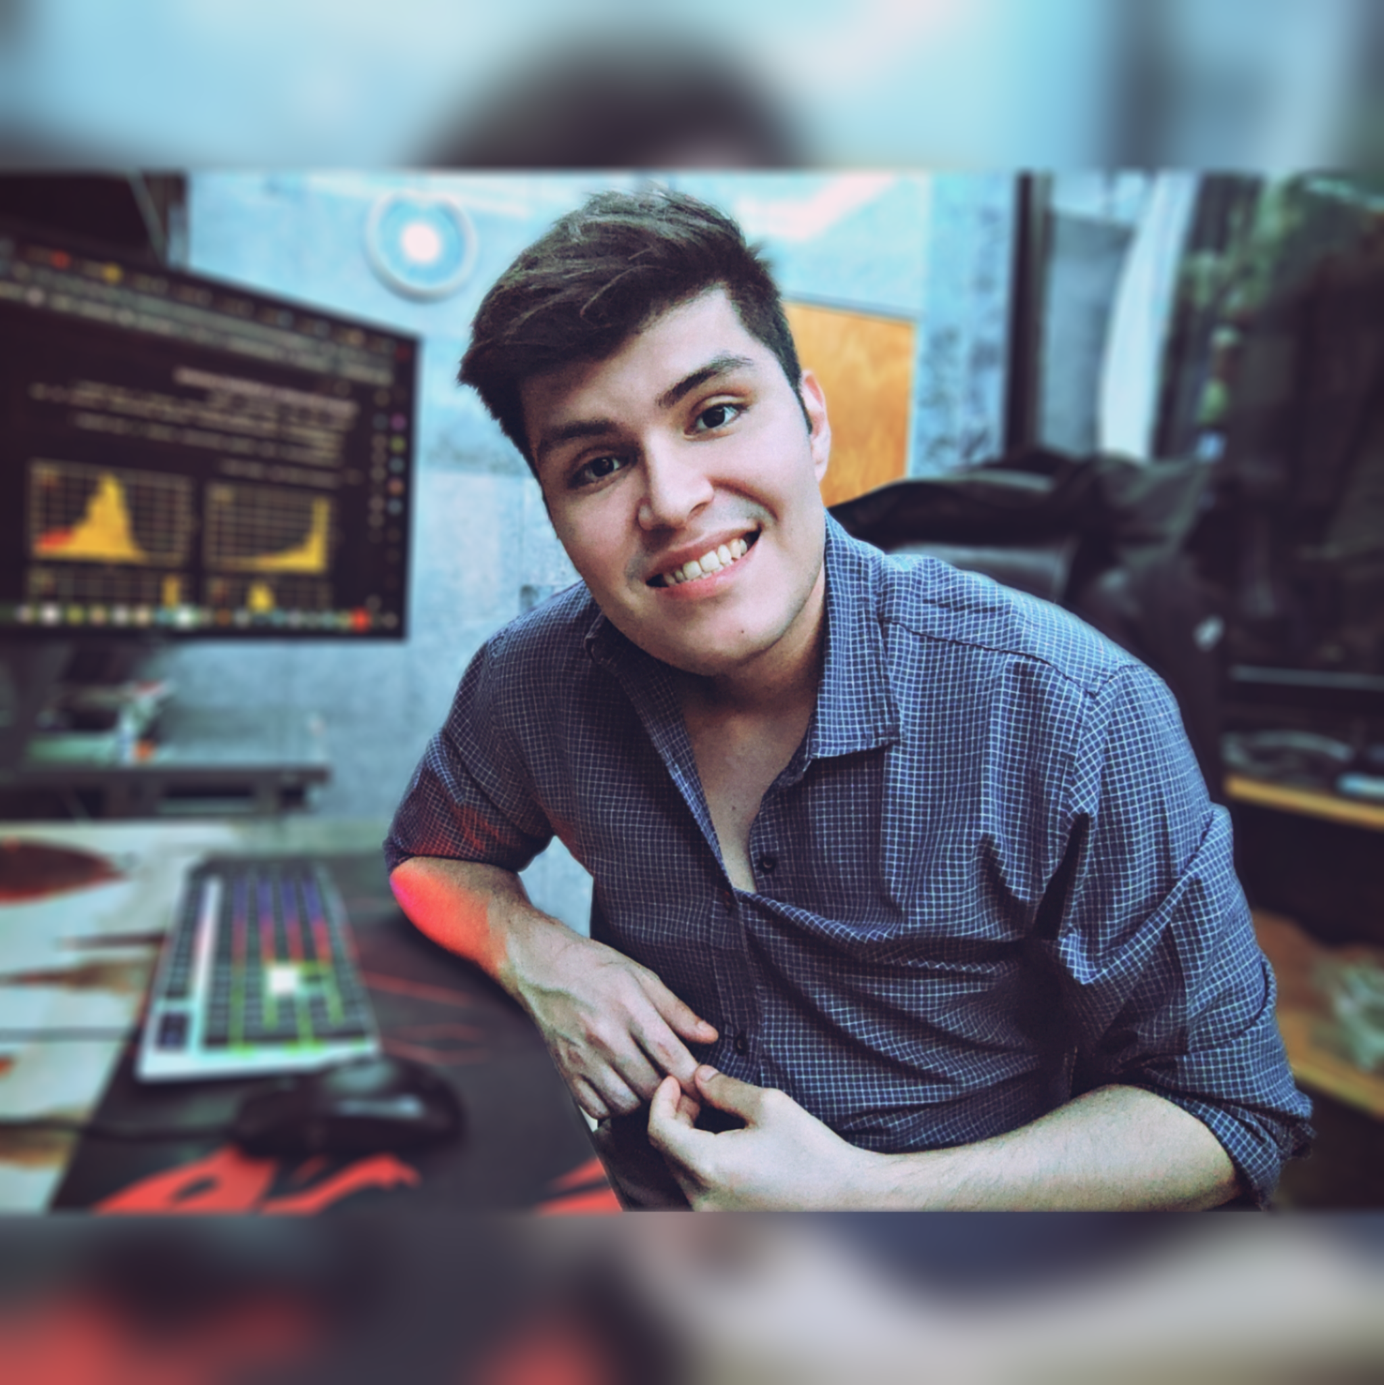


Alexander Daniel Rios
Visita mis redes (en mi perfil de Github podrás encontrar el notebook de este proyecto)

